Slide 1
Инструментальные средства сети Интернет
Сергеев Алексей Николаевич
ВГСПУ

Slide 2
Сеть Интернет
Сеть компьютеров
Технологическая среда (доступ к информации, удаленные коммуникации)
Сеть людей

Slide 3
Сеть Интернет
1983 год – TCP/IP
1991 год – всемирная паутина
1994 год – зона .ru и первый сайт Рунета
1997 год – Google и Яндекс
~ 2005 год – веб 2.0, социальные сети
2010 год – МКС
2017 год – 51% населения Земли

Slide 4
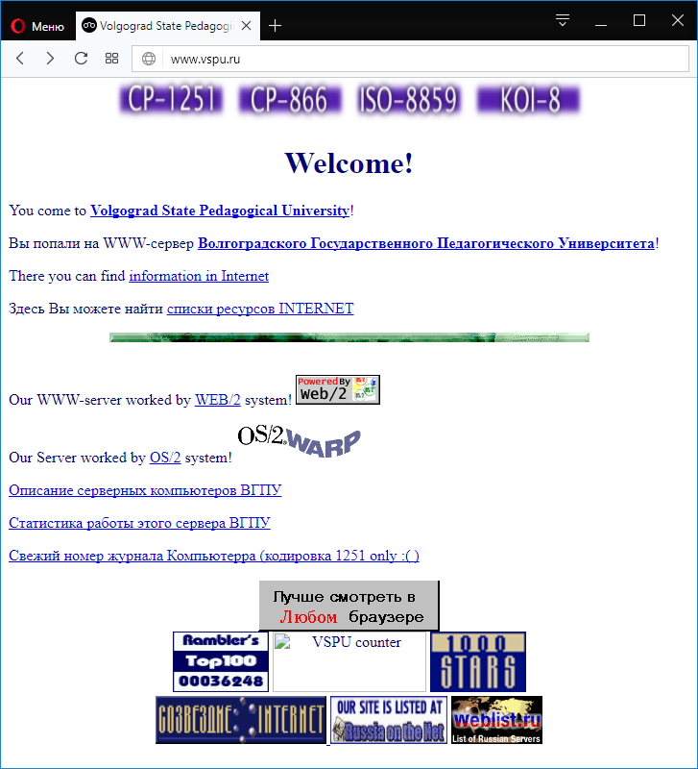
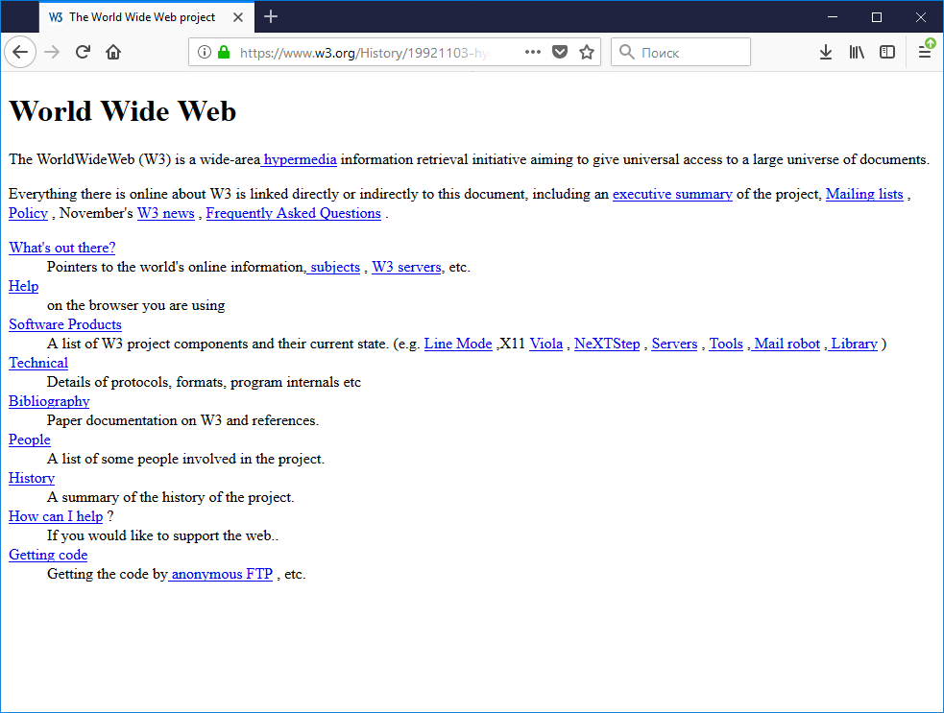
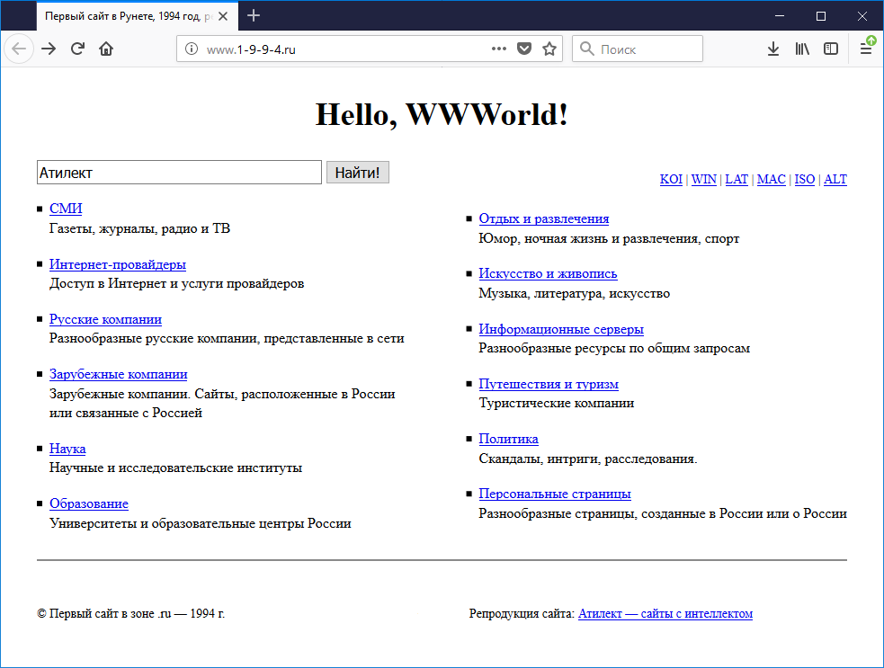
Сеть Интернет

Slide 5
Сервисы Интернета
Электронная почта (e-mail)
Обмен файлами (ftp)
Всемирная паутина (веб, www)
Мессенджеры
Облачные службы

Slide 6





Веб 1.0
Информационный сайт
Возможно – комментирование, форумы

Slide 7
Веб 2.0
Размещение информации
Совместная работа

Slide 8
Публикация медиа-контента

Slide 9
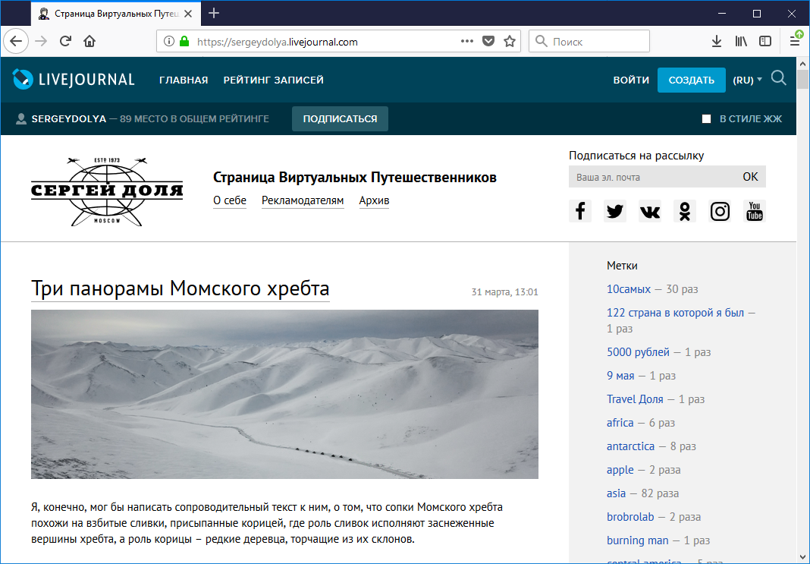
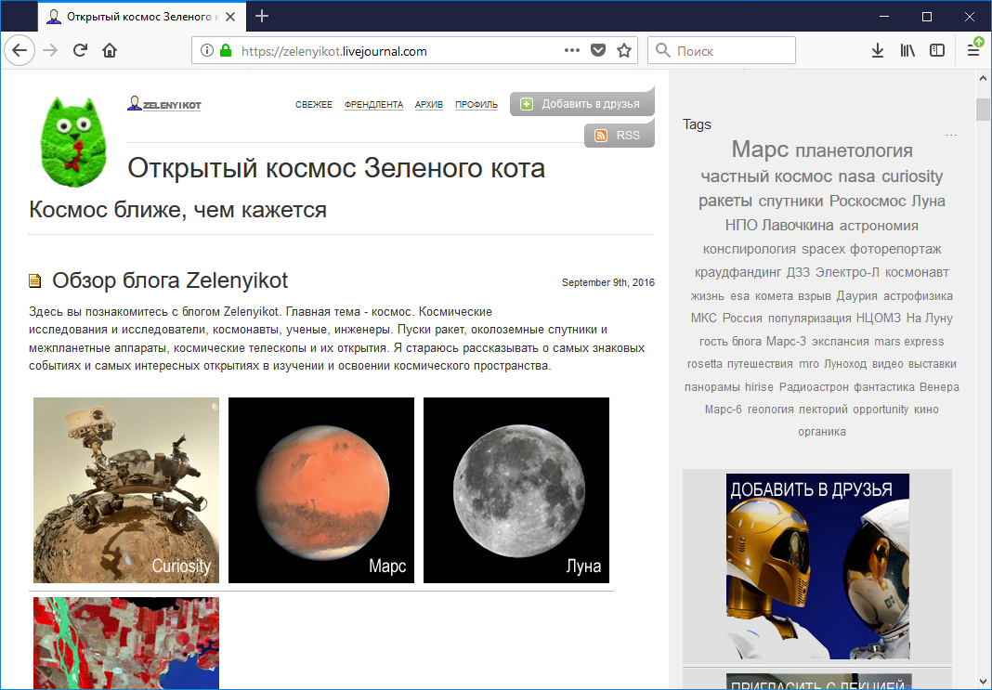
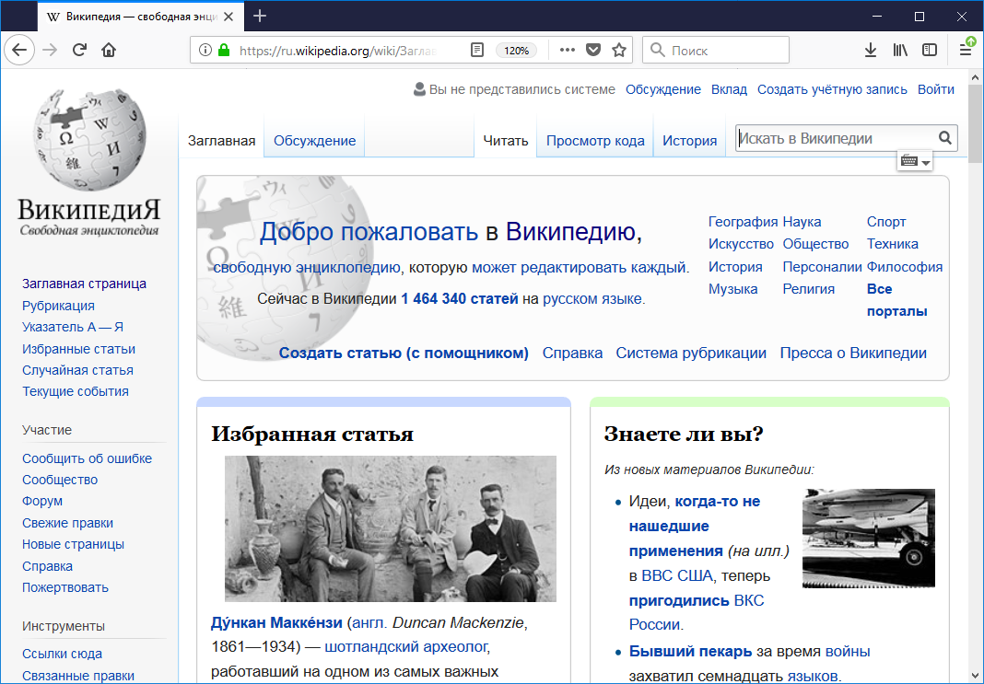
Блоги и вики

Slide 10
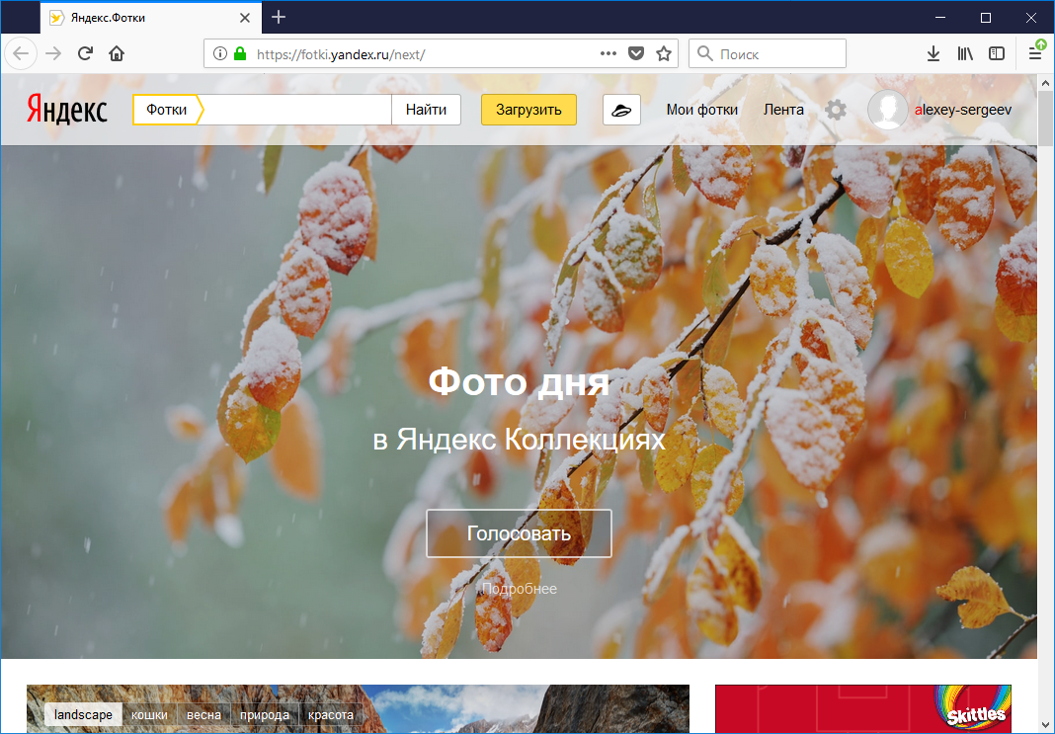
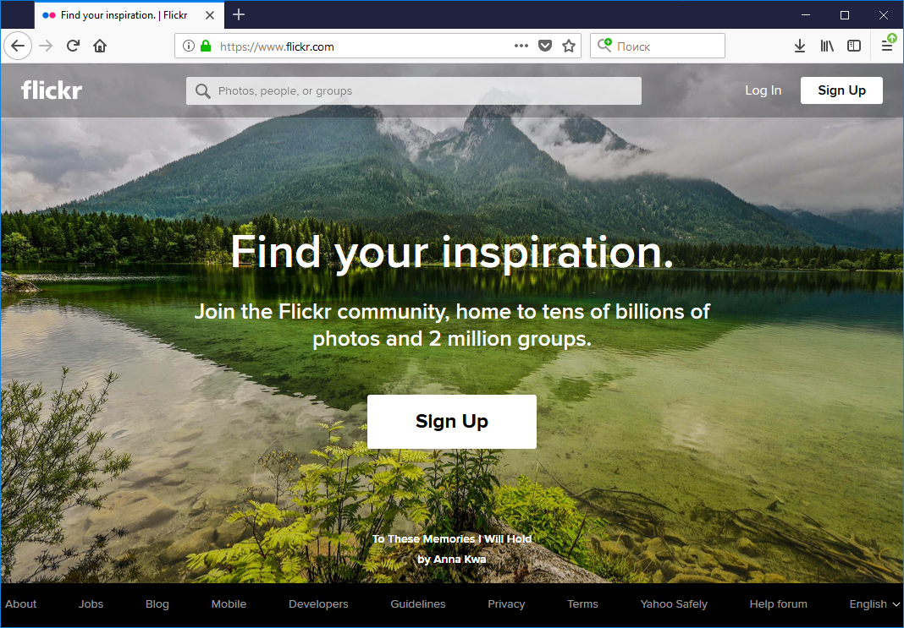
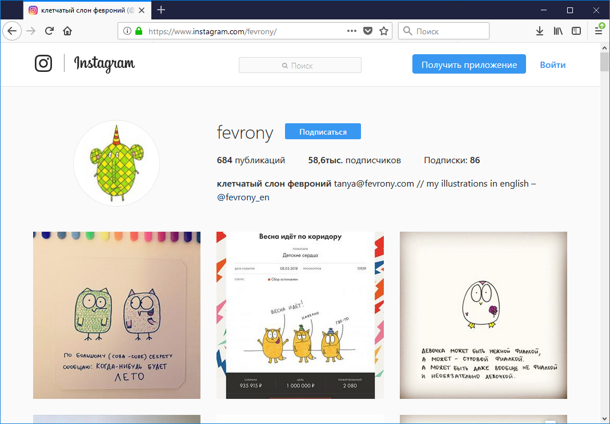
Фотохостинг

Slide 11
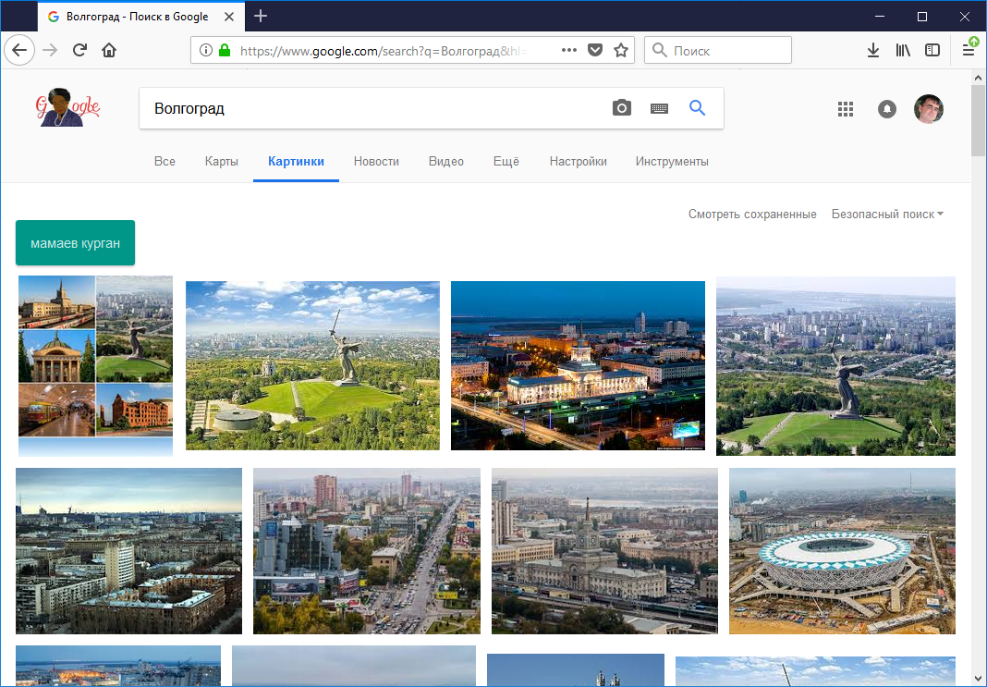
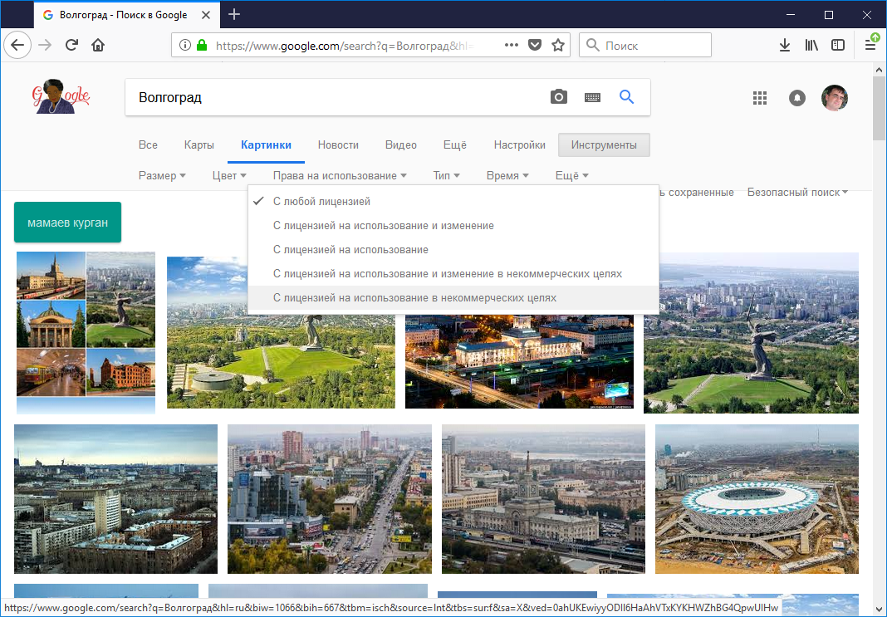
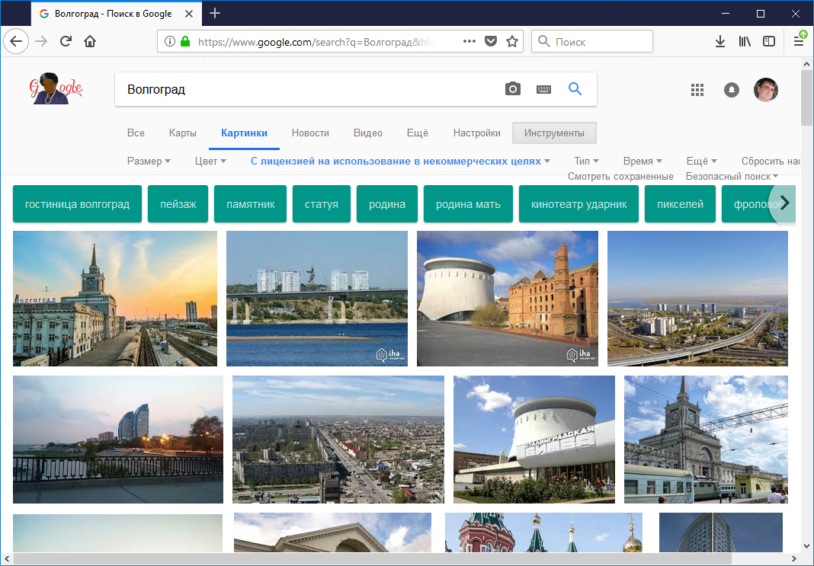
Поиск изображений

Slide 12
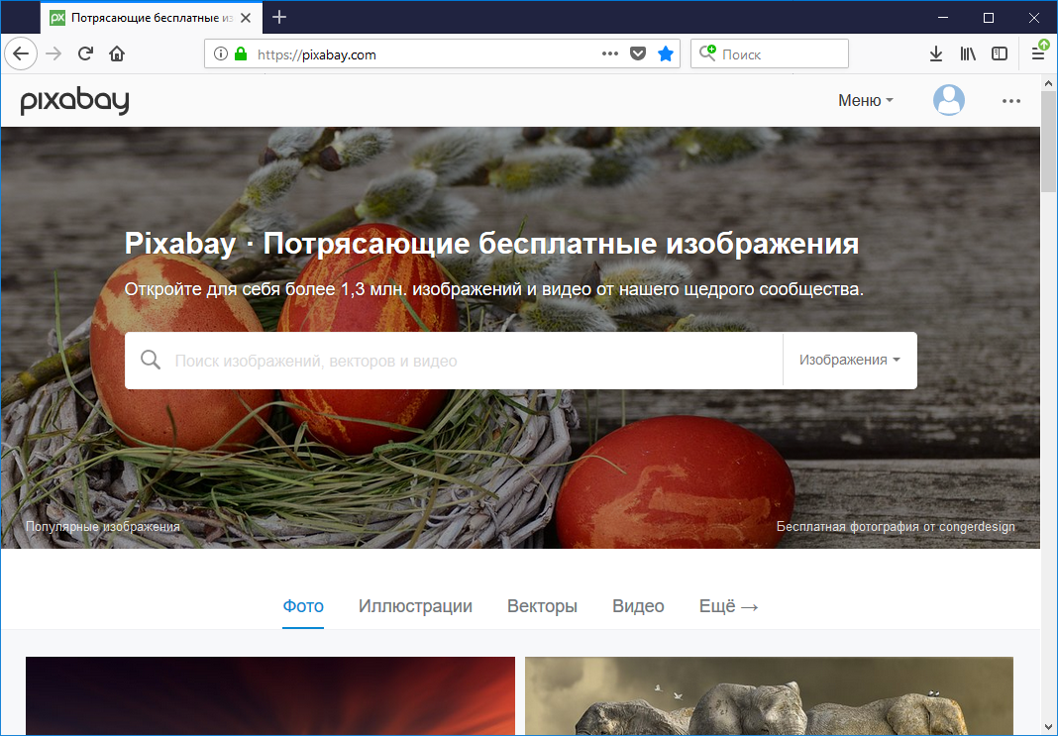
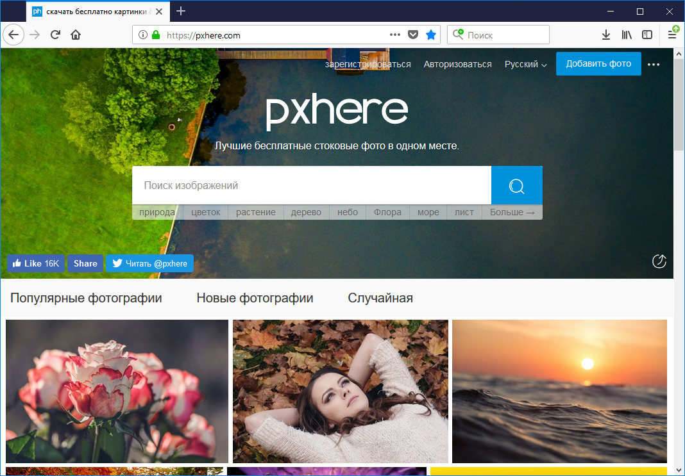
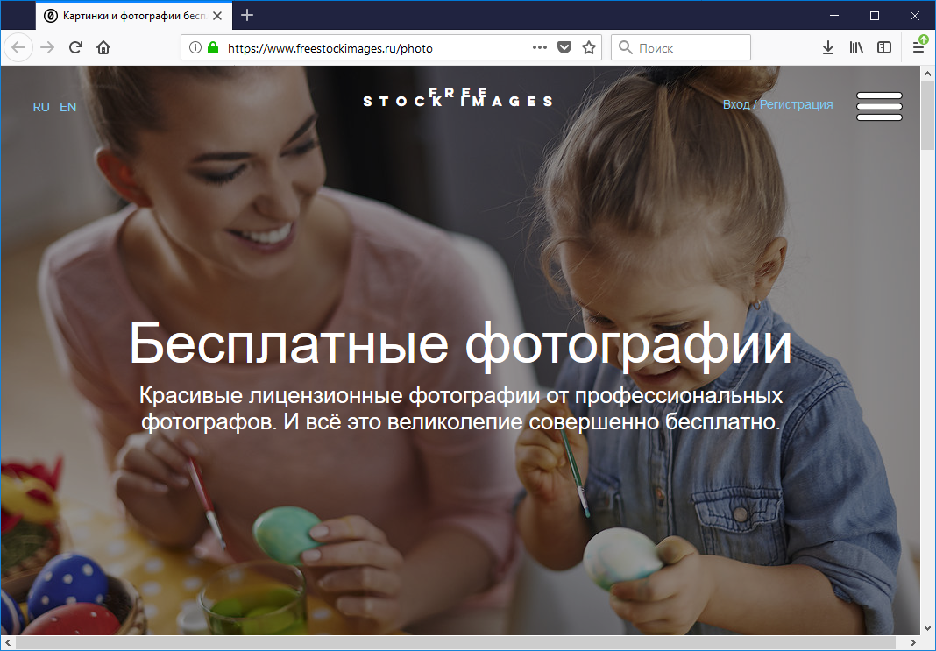
Коллекции фотографий

Slide 13
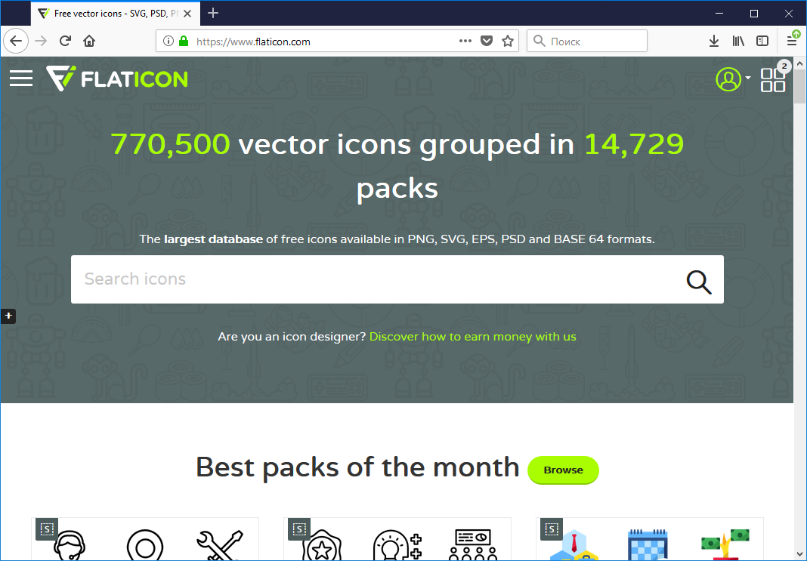
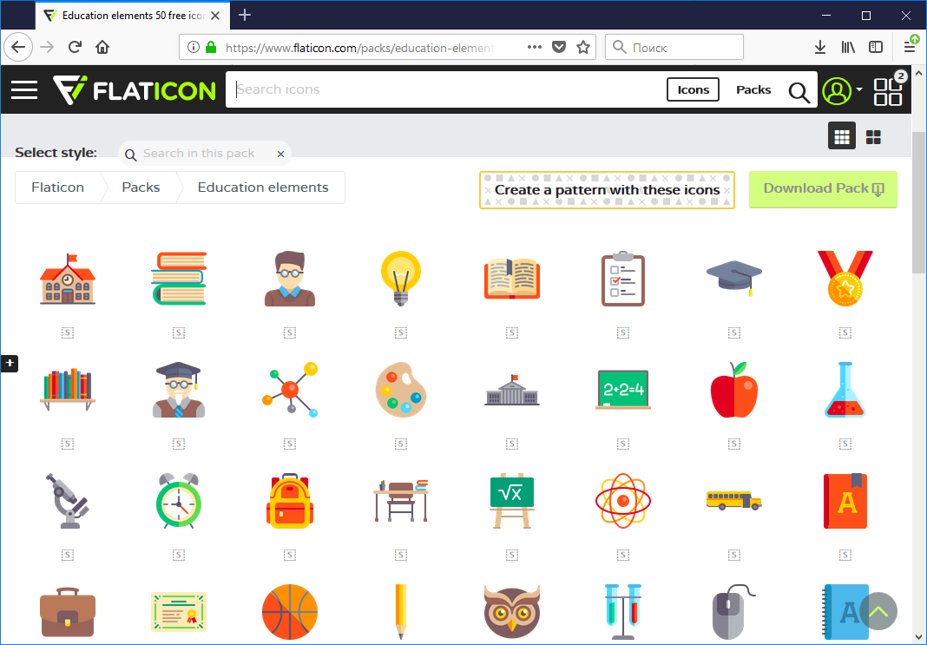
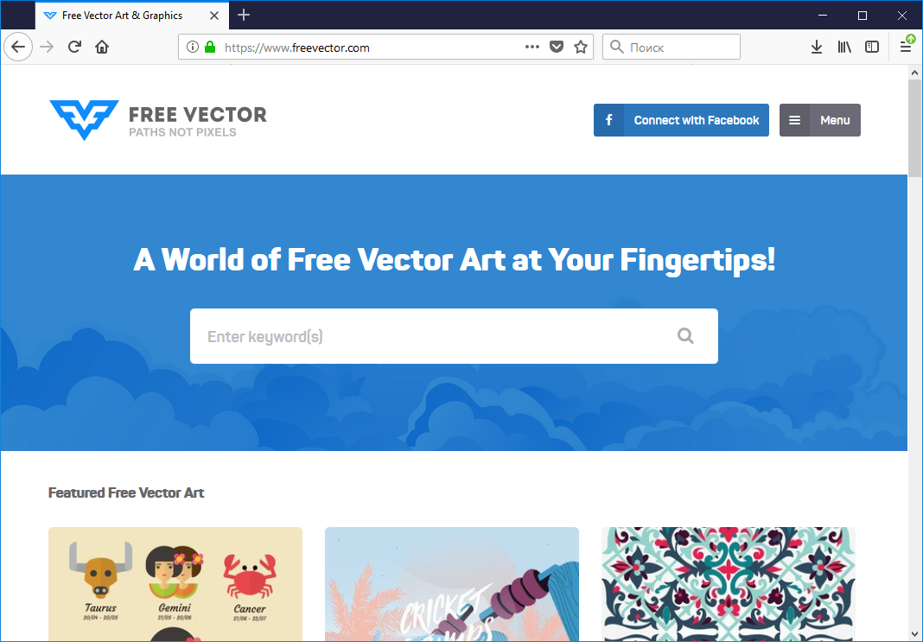
Векторные изображения

Slide 14
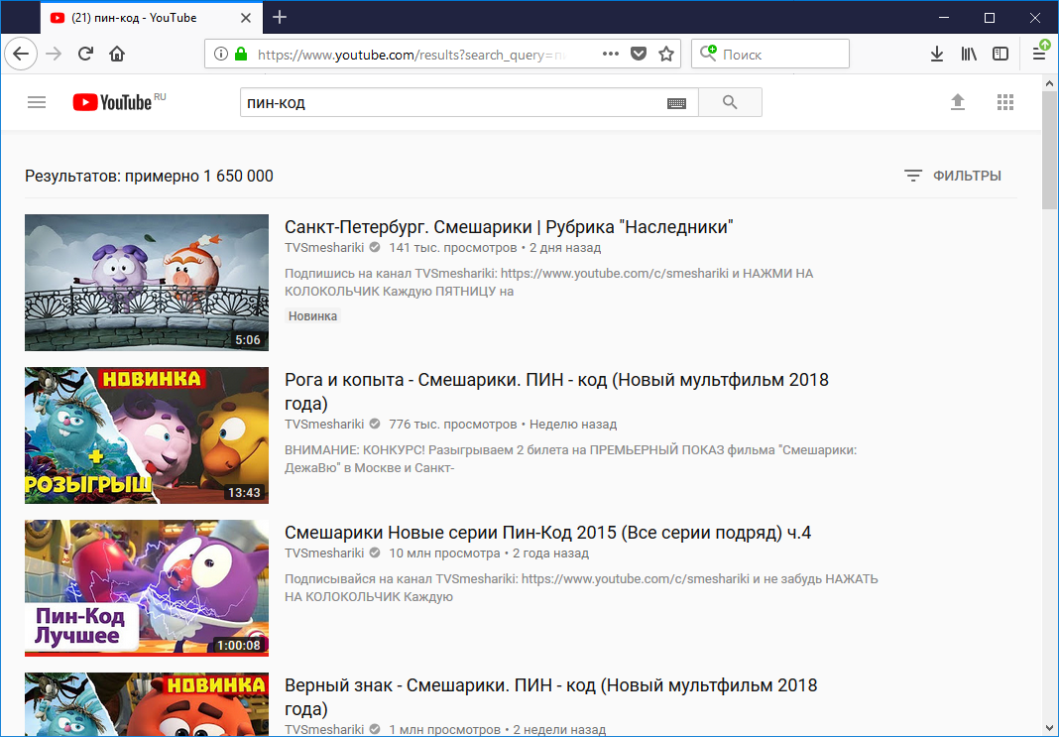
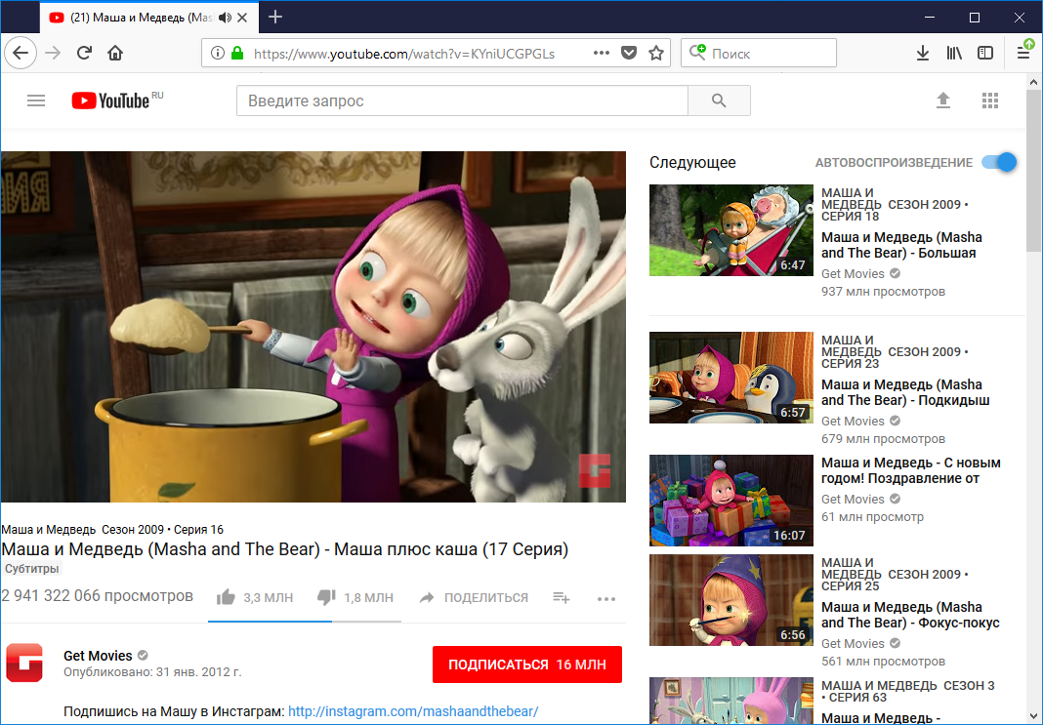
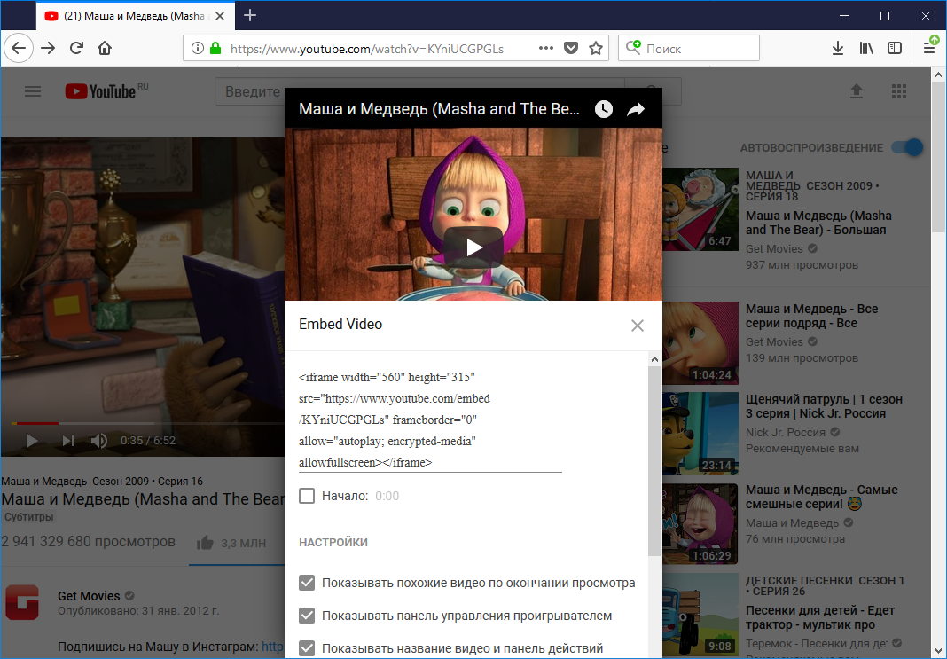
Видеохостинг

Slide 15
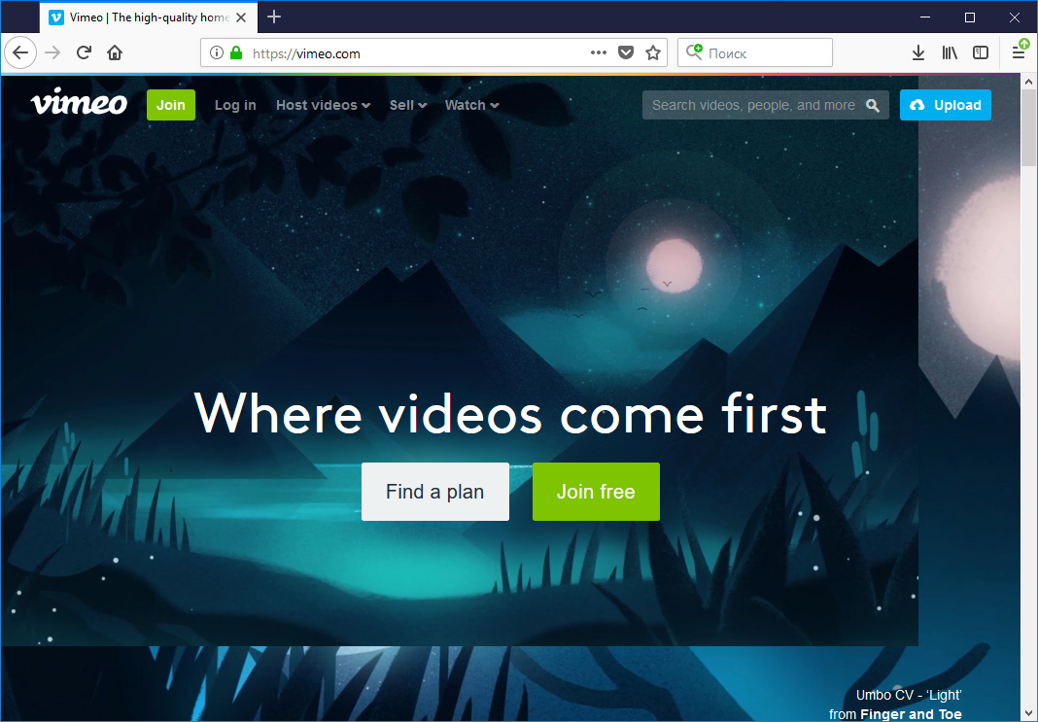
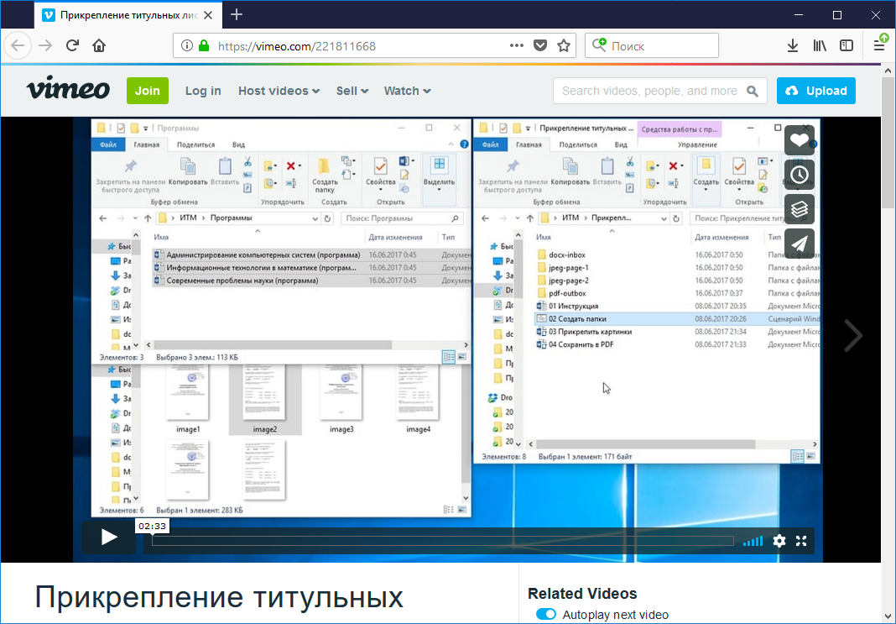
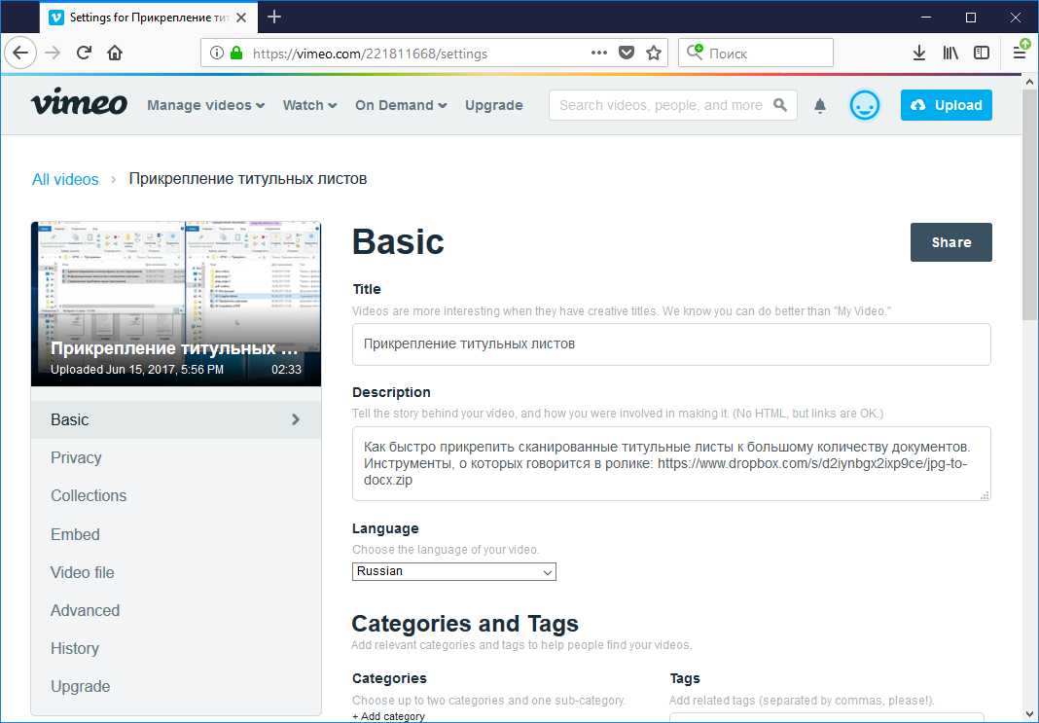
Видеохостинг

Slide 16
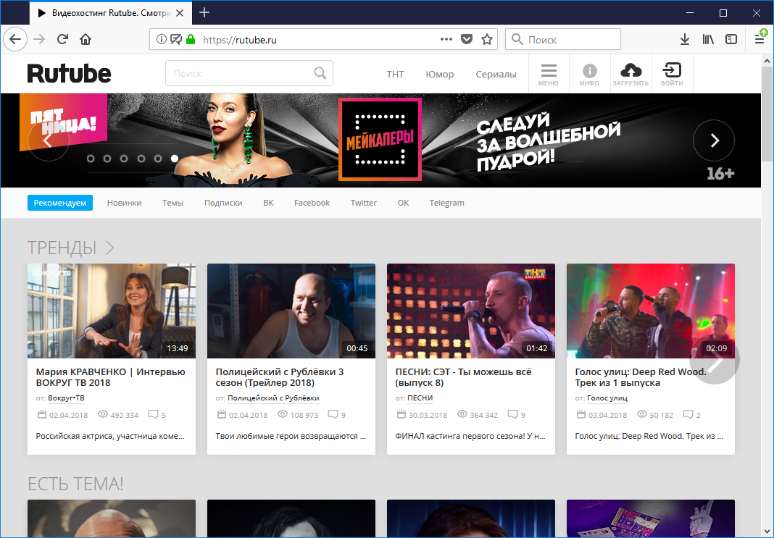
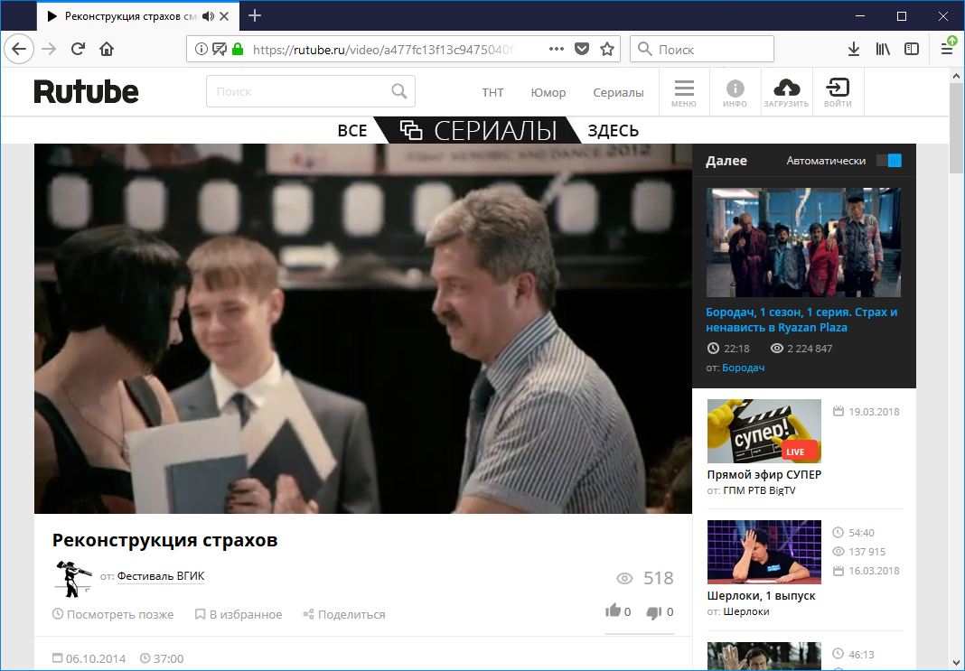
Видеохостинг

Slide 17
Публикация документов
Специальные сайты (презентации, pdf-документы)
Облачные хранилища
  Dropbox
  OneDrive
  Google Диск
  iCloud
  Яндекс.Диск
  Облако Mail.Ru

Slide 18
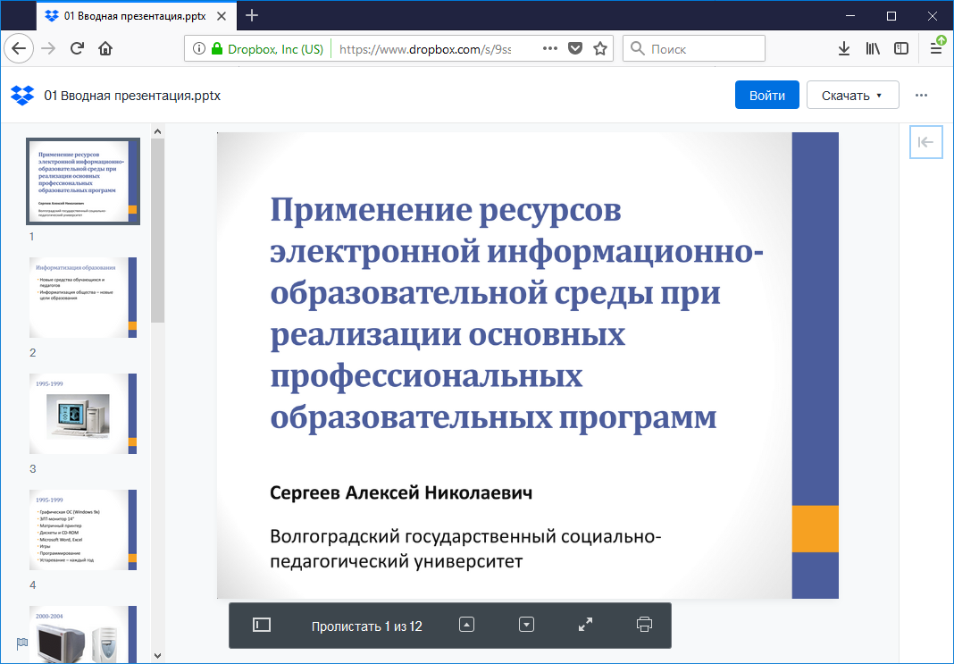
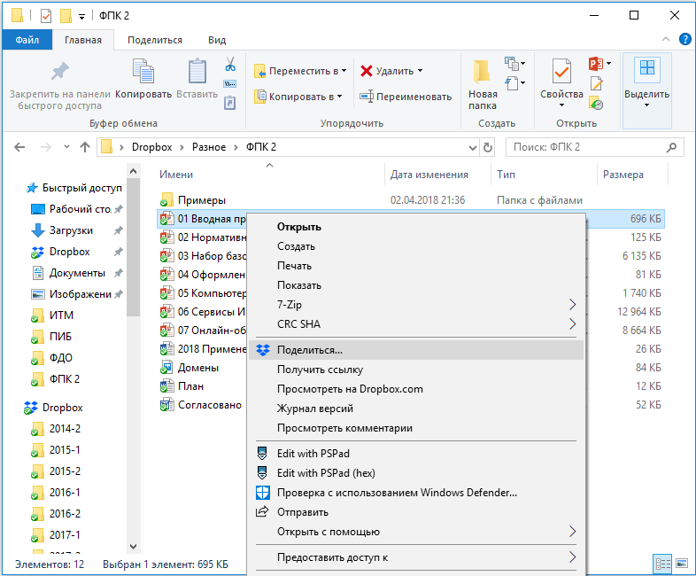
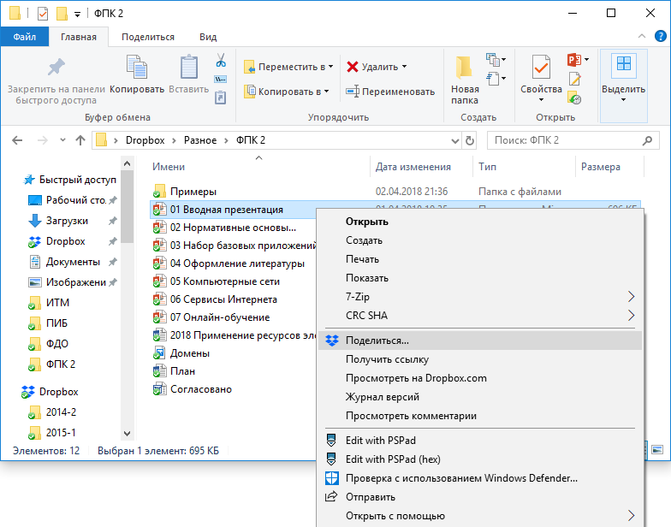
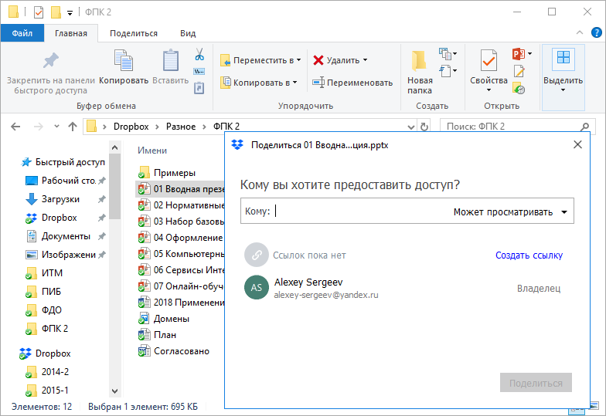
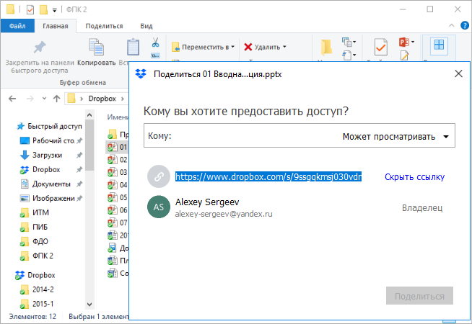
Публикация документов

Slide 19
Создание медиа-контента

Slide 20
Сервисы для создания медиа-контента
Презентации
Слайдшоу
Карты знаний
Ленты времени
Облака слов
… (многое другое)

Slide 21
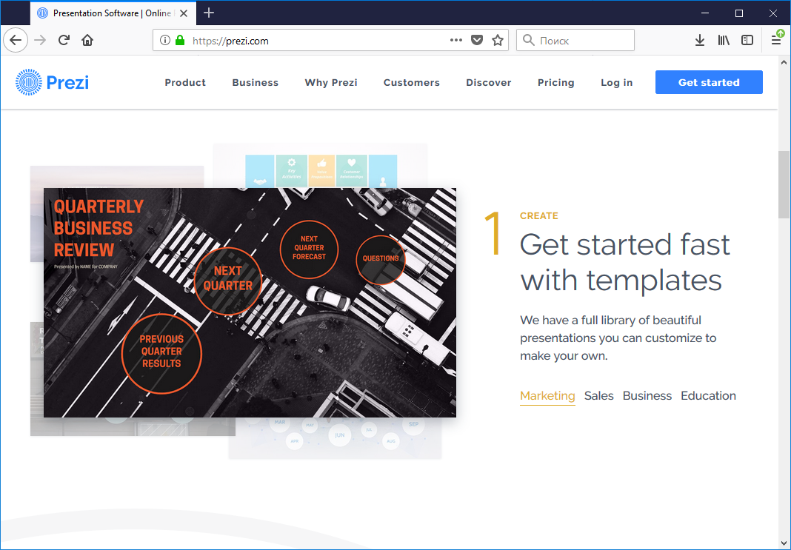
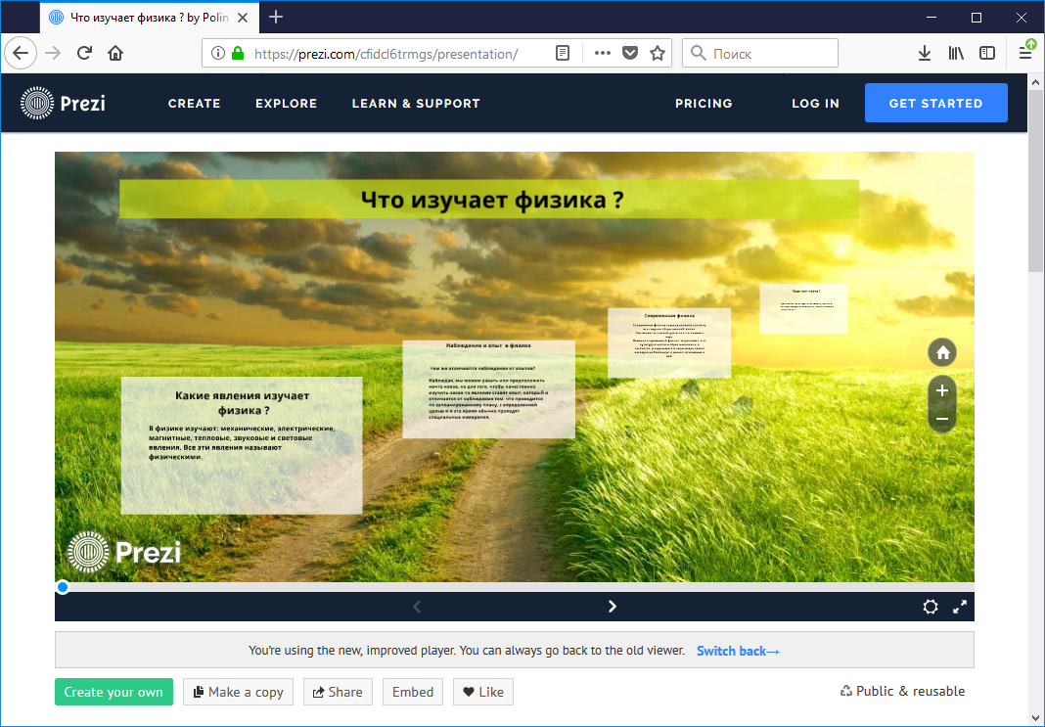
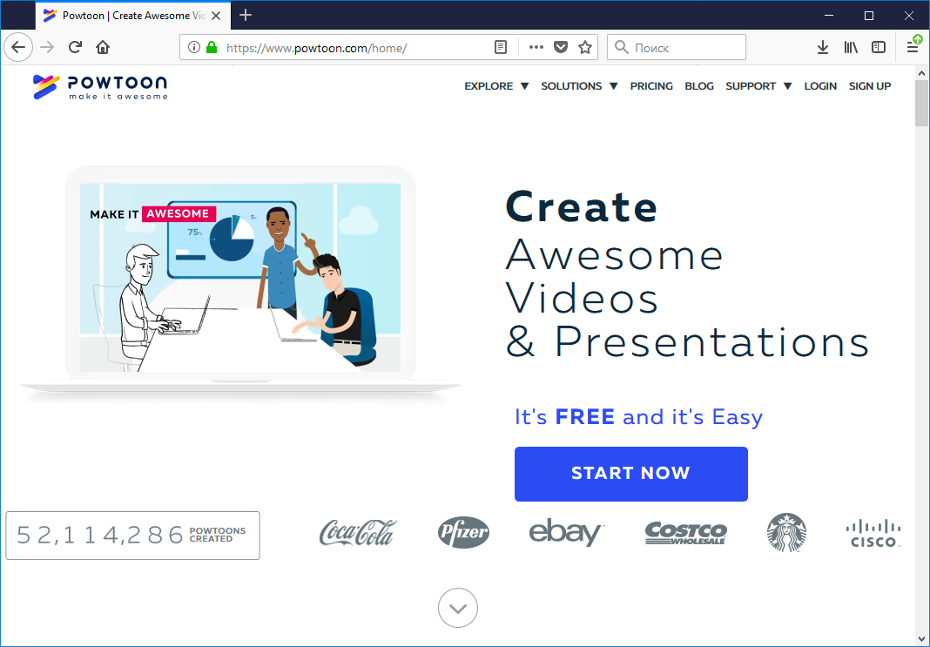
Презентации и слайдшоу

Slide 22
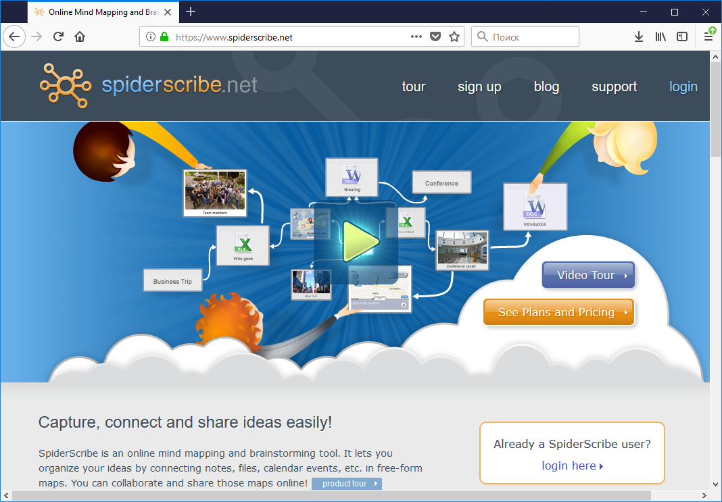
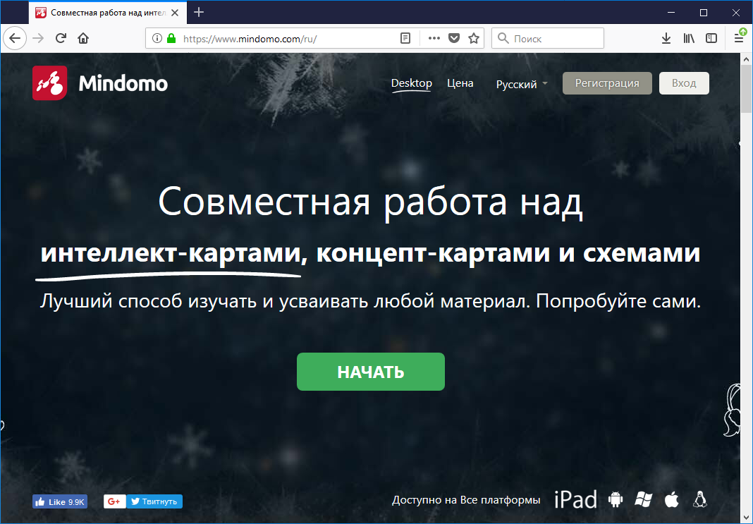
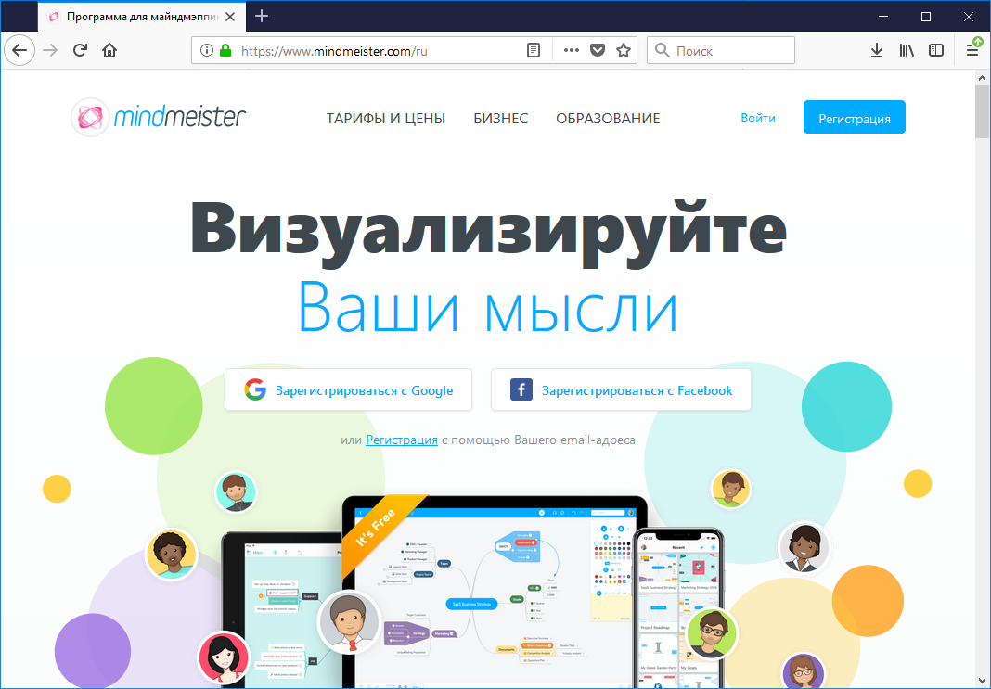
Карты знаний

Slide 23
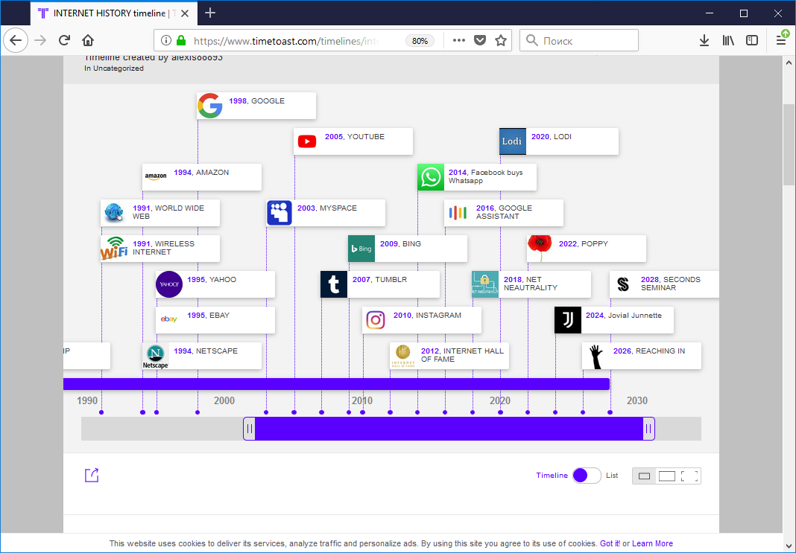
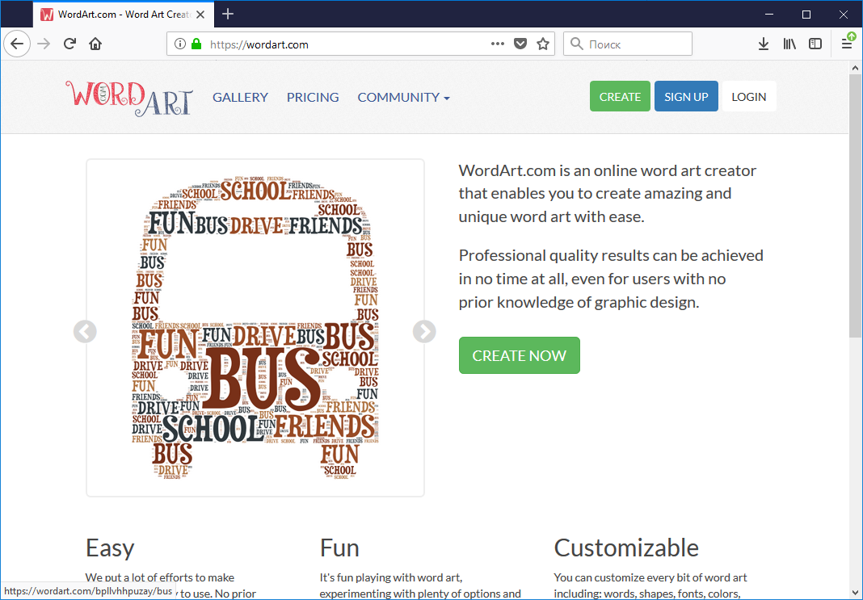
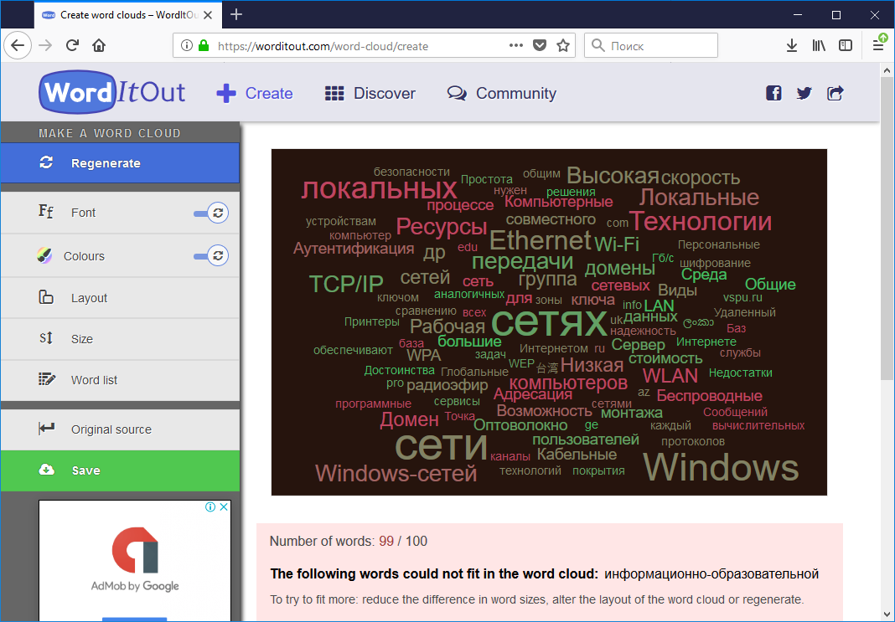
Ленты времени и др.

Slide 24
Учебные пособия
Разработка интерактивных мультимедийных ресурсов при помощи социальных сервисов сети Интернет
Интернет для творчества и обучения: интерактивные инструменты современного педагога

Slide 25
Работа с документами

Slide 26
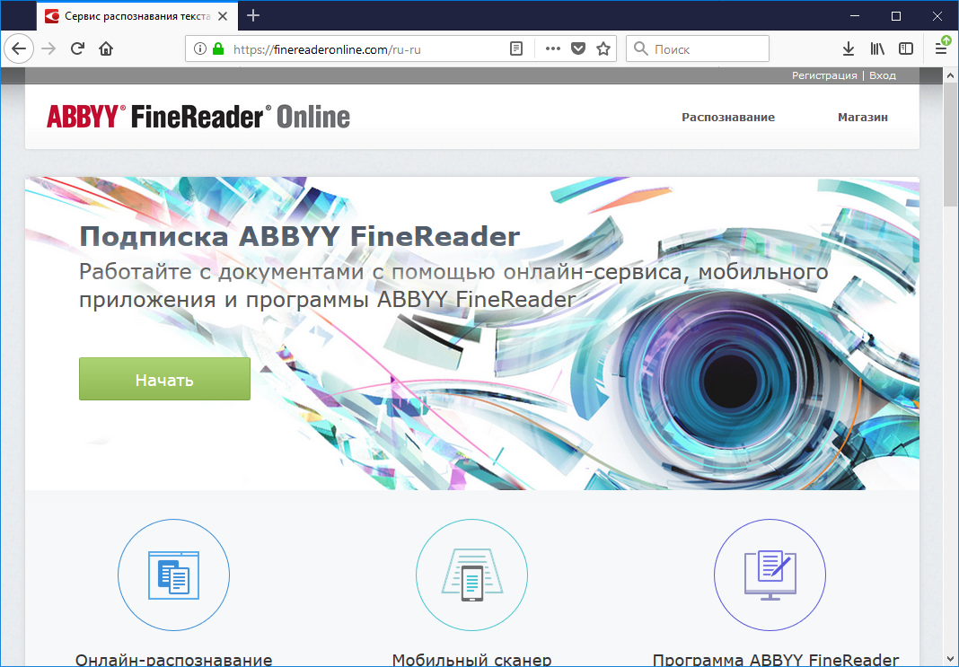
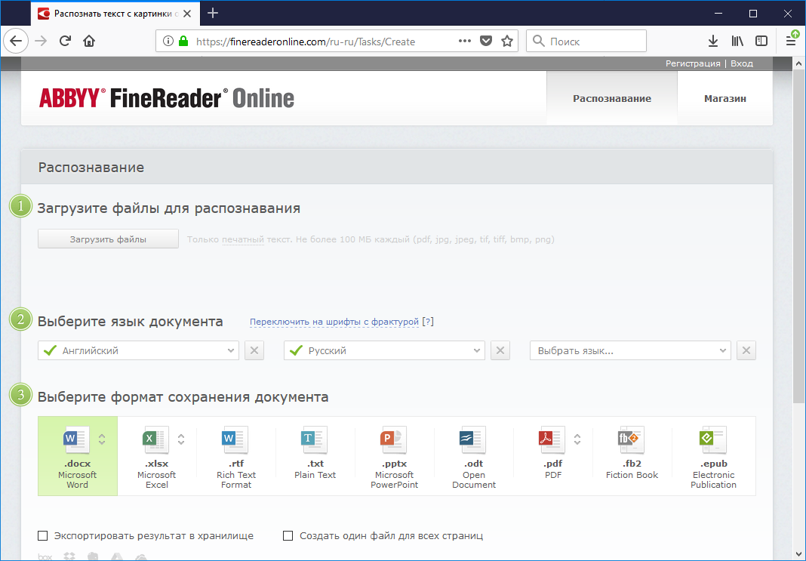
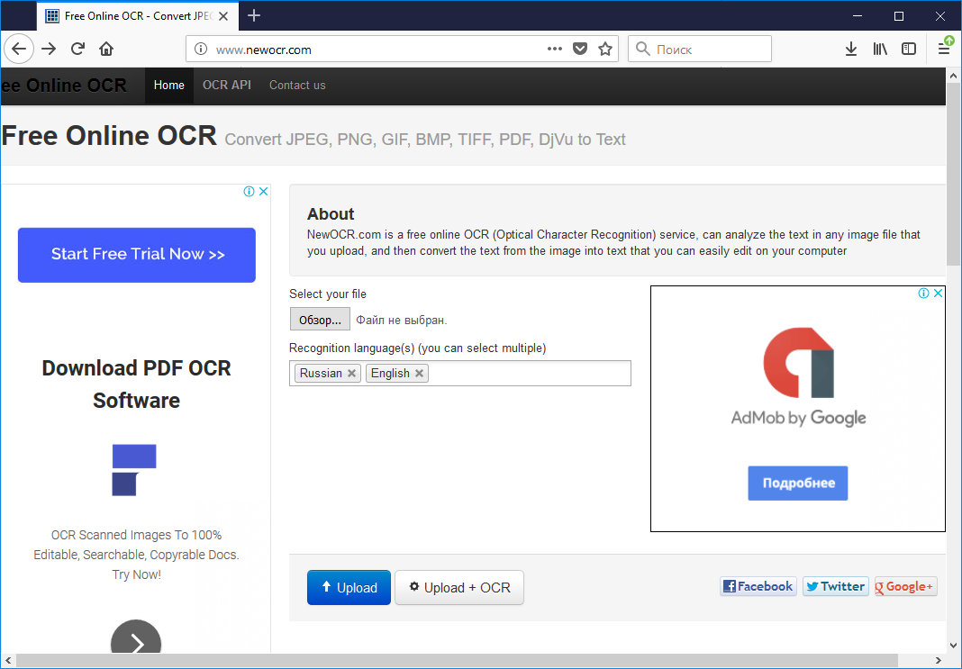
Распознавание текста

Slide 27
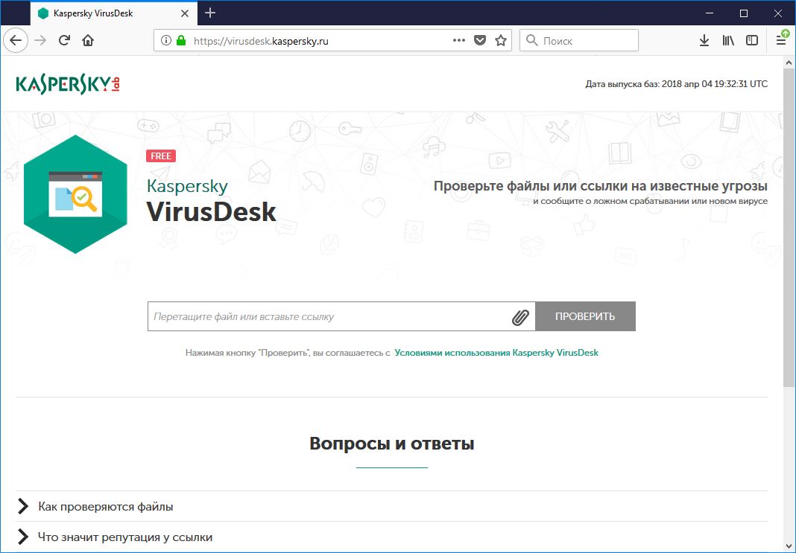
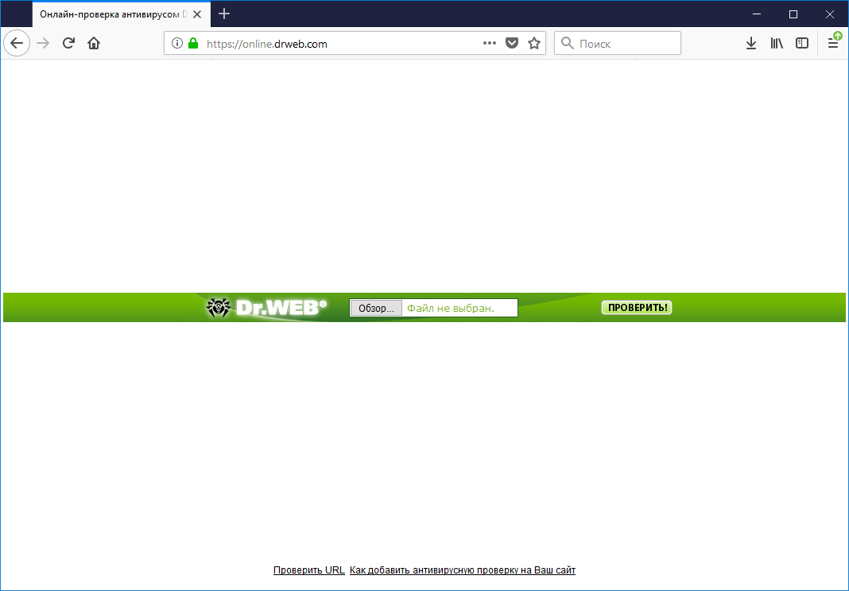
Онлайн-проверка на вирусы

Slide 28
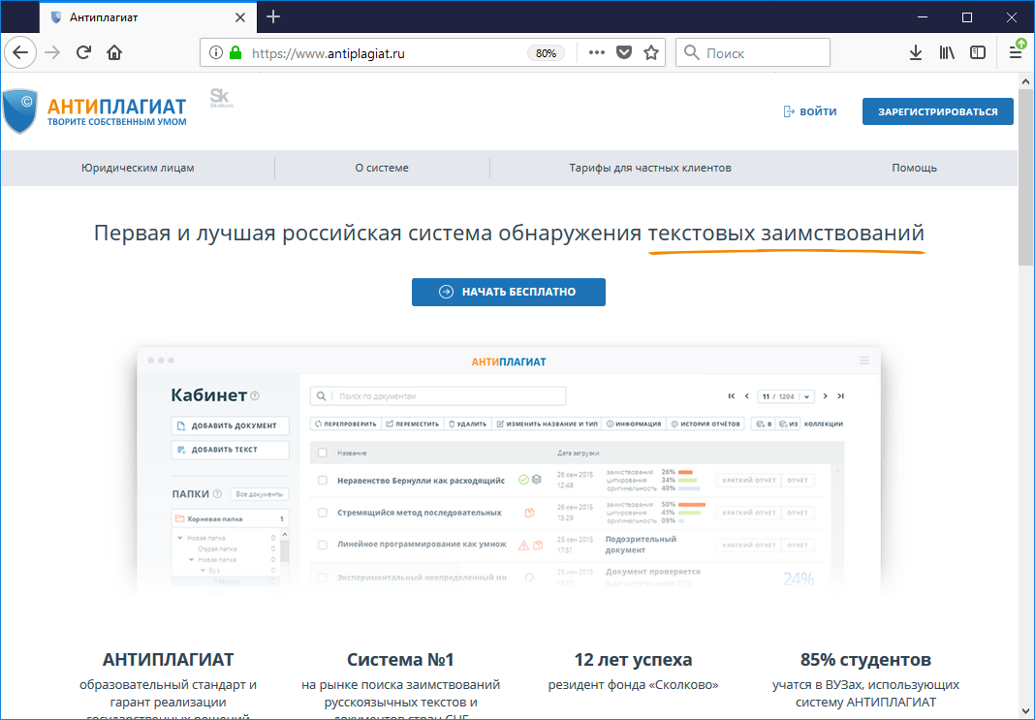
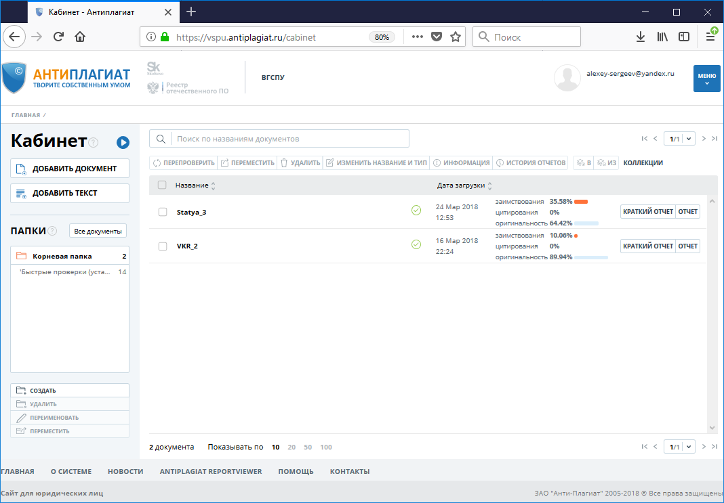
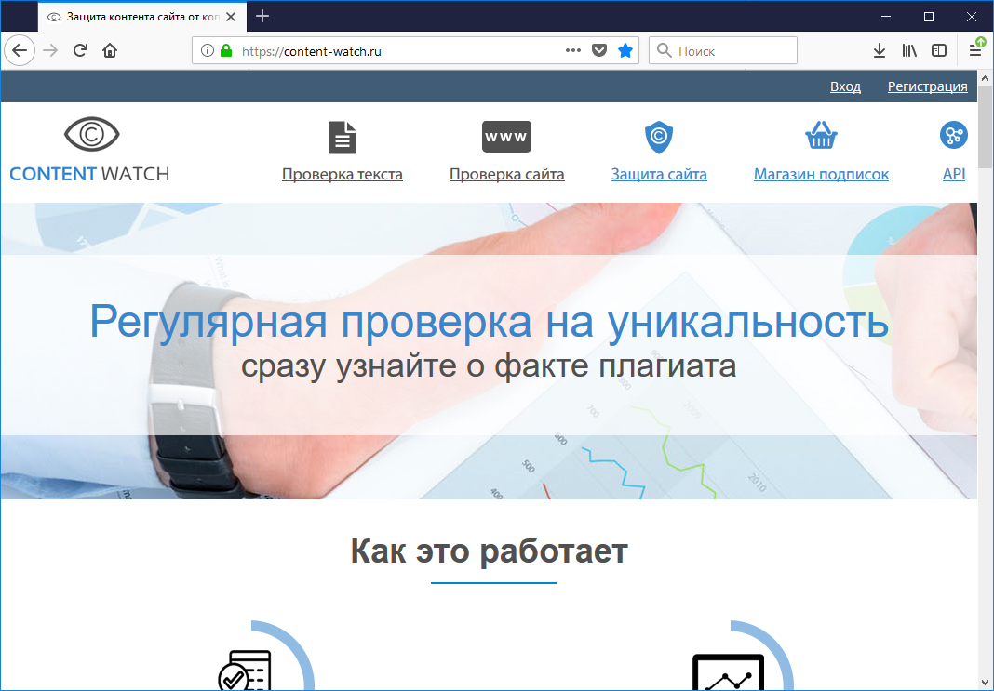
Антиплагиат

Slide 29
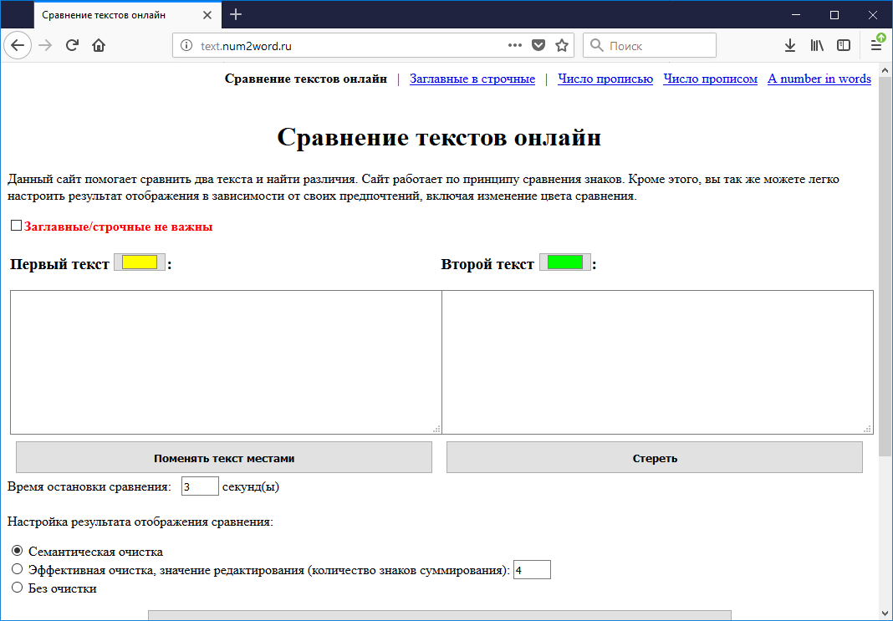
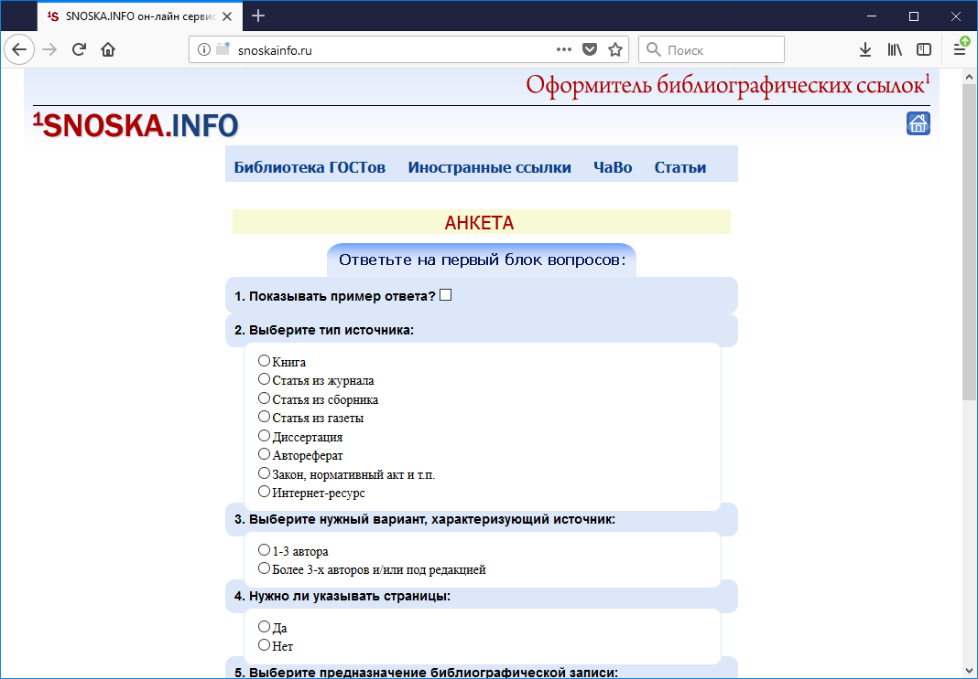

Работа с текстом

Slide 30
Социальные сети

Slide 31



Социальная сеть учёных

Slide 32
Список сервисов
http://wiki.vspu.ru/web20

